Slide 1
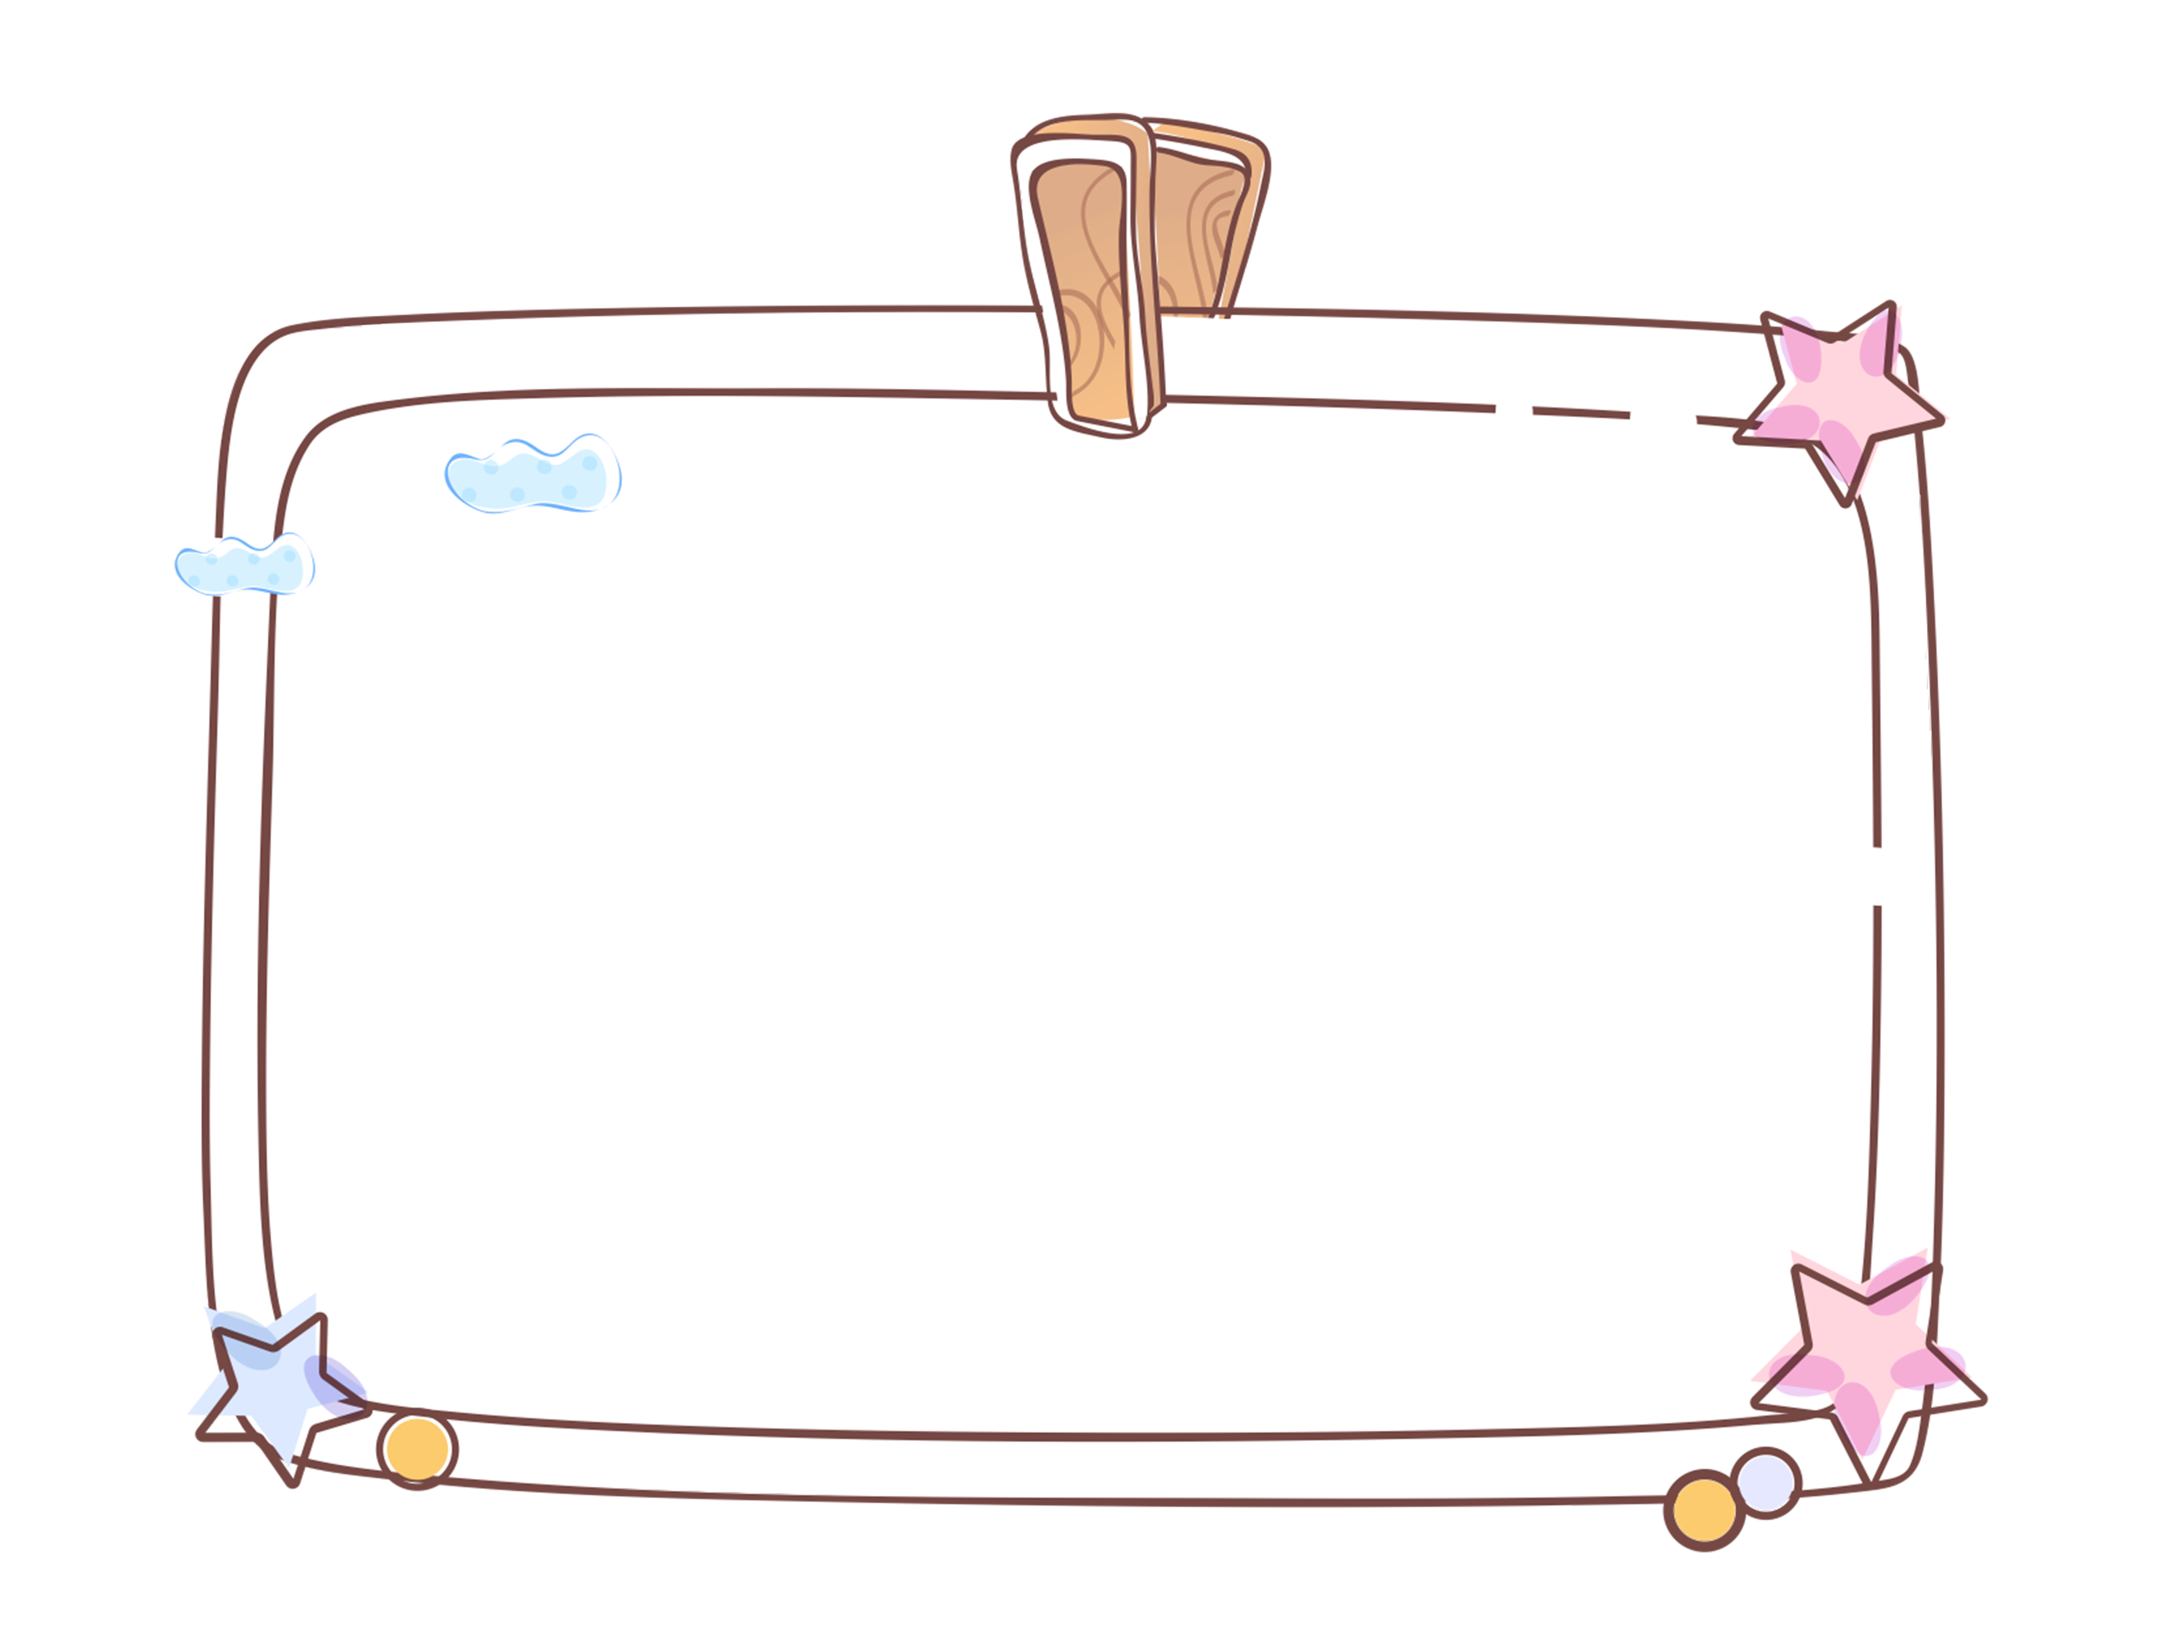
HOẠT ĐỘNG TRẢI NGHIỆM
Bài 13: Ăn uống hợp lí
GV: Nguyễn Thị Phúc
Lớp 1A2

Slide 2
Khởi động

Slide 3
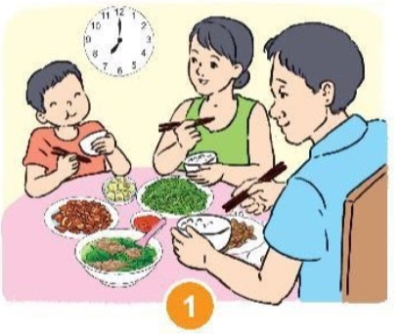
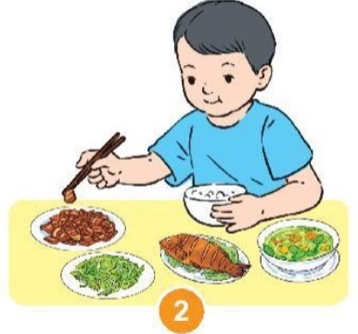
KHÁM PHÁ
Hoạt động 1: Xác định việc ăn uống hợp lí và không hợp lí
点击文本框即可进行编辑输入相关内容点击
Ăn đúng bữa
Chỉ thích ăn thịt

Slide 4
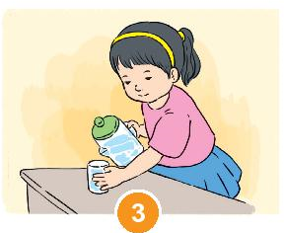
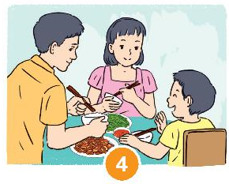
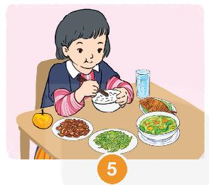
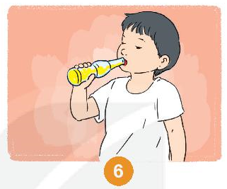
Uống nước đã đun sôi
hoặc nước đã khử trùng
Không ăn quá no
点击文本框即可进行编辑输入相关内容点击
Ăn đủ chất
Chỉ thích uống nước ngọt

Slide 5
Ăn uống hợp lí
Uống nước đã đun sôi
hoặc nước đã khử trùng
Ăn đúng bữa
点击文本框即可进行编辑输入相关内容点击
Không ăn quá no
Ăn đủ chất

Slide 6
Ăn uống không hợp lí
点击文本框即可进行编辑输入相关内容点击
Chỉ thích ăn thịt
Chỉ thích uống nước ngọt

Slide 7
Nghæ giöõa giôø

Slide 9
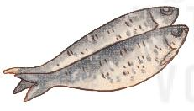
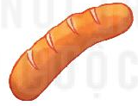
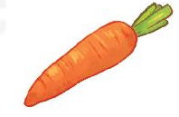
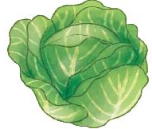
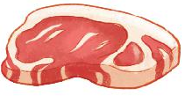
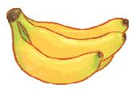
VẬN DỤNG
Hoạt động 2: Chọn thực phẩm tốt cho bữa ăn
Trò chơi: tôi cản…tôi cản...
点击文本框即可进行编辑输入相关内容点击

Slide 10
Đánh giá
- Cùng bố mẹ lựa chọn thực phẩm tốt cho bữa ăn hằng ngày.
- Rèn luyện thói quen ăn uống hợp lí, vệ sinh an toàn.

Slide 11
Củng cố
Nhận xét tiết học
Chuẩn bị bài sau

